Slide 1
Урок развития речи
Работа по картине Е.Н.Широкова «Друзья»
Русский язык и литература. 5 класс

Slide 2
Цели урока:
ВЫ УЗНАЕТЕ:
- как закрепить знания признаков «тип речи»; формирование навыков сочинения разных типов речи;
- как способствовать обогащению словарного запаса новой лексикой
ВЫ НАУЧИТЕСЬ
-совершенствовать навыки описания произведений живописи;
- развивать воображение, навыки устной и письменной речи.

Slide 3

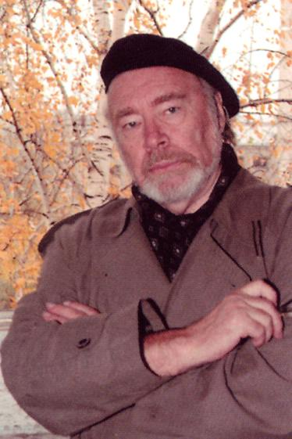
Слово о художнике

Slide 4
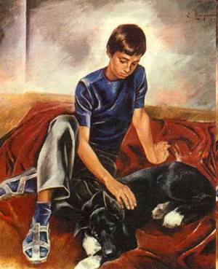
История создания картины

Slide 5
Анализ картины «Друзья».
Ребята, попробуем проанализировать средствами художественной выразительности картину Широкова “Друзья” и определить основное настроение данного произведения.
- К какому жанру и виду относится картина?
Верно! Вид – портрет, жанр – бытовой сюжетно-тематической картины

Slide 6
Беседа по вопросам:
— Почему художник назвал картину
« Друзья» ?
— Какой смысл вы вкладываете в слово дружба!

Slide 7
Чтение словарной статьи.
.
“Друг” – (словарь С.И.Ожегова)
1) тот, кто связан с кем-нибудь дружбой;
2)сторонник, защитник кого-нибудь или чего-нибудь.
Не зря народная мудрость гласит: Старый друг лучше новых двух. (Пословица)

Slide 8
Какие пословицы о дружбе вы знаете?
- Без друга в жизни туго.
- Без друга на сердце вьюга.
- Верному другу цены нет.
- Дружба не гриб, в лесу не найдешь.
- Друга ищи, а найдешь – береги.
- Человек без друзей – что дерево без корней.
- Друга иметь – себя не жалеть.

Slide 9
Практическое задание №1 Дополните таблицу
.
Мальчик | Средства художественной выразительности
Лицо Глаза
Поза Одежда

Slide 10
Правильно!
.
Мальчик | Средства художественной выразительности
Лицо Глаза | Грустное, открытое, доброе, смуглое, худощавое Задумчивые, опущенный вниз взгляд, глядящие с любовью
Поза Одежда | Сидит, подогнув под себя ногу; гладит собаку Спокойных тонов, сине-серая

Slide 11
Практическое задание №2
Составьте план сочинения опираясь на схему
План:
I.Вступление (О художнике и его картине)
II. Основная часть:
1.Сюжет и тема картины (описание);
2.Тезис на тему картины (Лучшее, что есть у человека – это собака);
3.Аргументы (сюжет картины, сюжет литературного произведения, жизненный пример)
III.Заключение (вывод).

Slide 12

Рефлексия
Наш урок подошёл к концу.
Ответьте на эти вопросы?
О чем говорили на уроке?
Что такое дружба?
Чему научил вас этот урок?
Какую роль играет дружба в жизни человека?

Slide 13
Рефлексия
Я узнал, открыл для себя…
Научился, смог…
Могу похвалить себя…

Slide 14

Домашнее задание
1.Войдите на портал BilimLand. Выполните задания
2. Напишите сочинение – рассуждение о дружбе человека и собаки по картине Е. Н. Широкова «Друзья».

Slide 15
Баршаға қолжетімді, сапалы білім!
Үш тілді
Цифрлы Қазақстан
Нәтижелі
Қол
жетімді
Дербес оқыту
Тиімді
Білімді бағалау
Заманауи технология
Качественное образование,
доступное всем!

